Slide 1
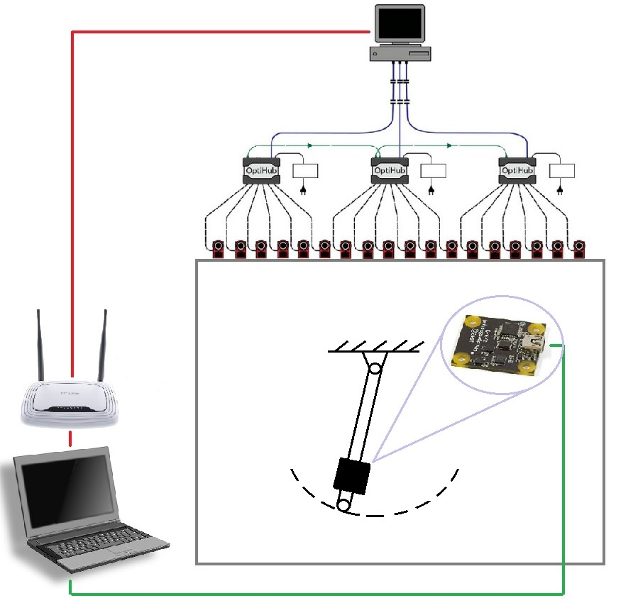
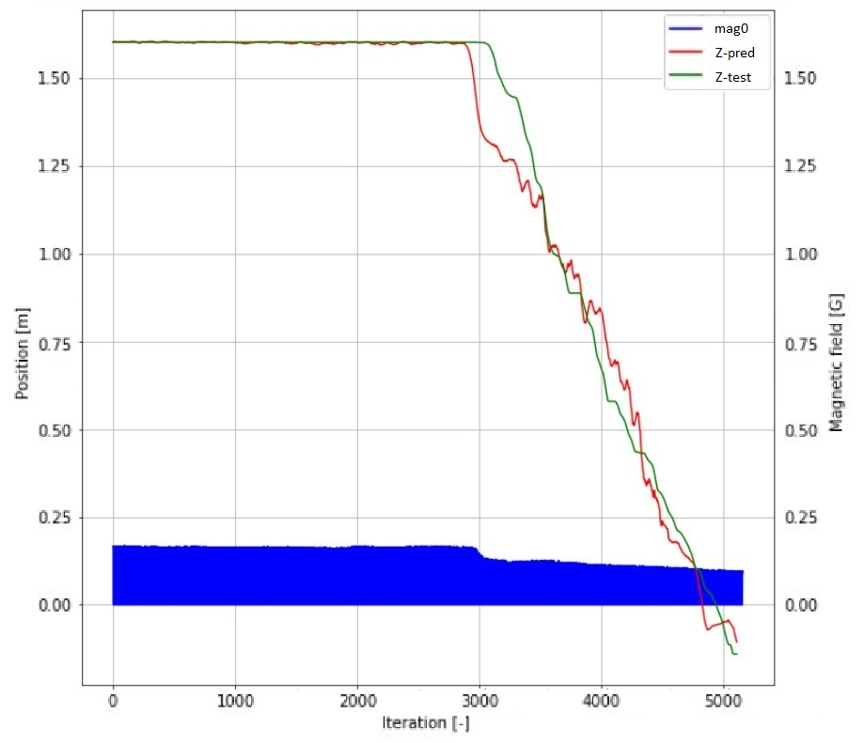
MARG szenzorjeleken alapuló felügyelt tanulás pozícionálási feladatokhoz
Nagy Balázs, Dr. Botzheim János, Dr. Korondi Péter
Absztrakt
Ez a kutatás magnetométer, gyorsulás mérő és giroszkóp szenzorfúzióját vizsgálja felügyelt tanítás alapján. A tanulási folyamat során a szenzor jelek fuzionálását egy neurális háló végzi. A tanulás során jelekből becsülhető periodikus és nem-periodikus mozgások pozícióját egy külső referencia jellel hasonlítjuk össze. A fő kihívást a pozíció becslés során a szenzorjeleken ülő zajok integrálása jelenti. Több zaj szűrő és becslő algoritmus is létezik, melyek külön foglalkoznak a szenzorjel szűréssel vagy explicit módon határozzák meg szenzorfúzió menetét. Ez az eljárás a tanuló algoritmusok alkalmazhatóságát vizsgálja szenzorjel alapú orientáció és pozíció becslésre, explicit modellalkotás nélkül. A tesztek periodikus lengő mozgás és nem-periodikus transzlációs mozgás során bíztató eredményeket mutattak [1].
Bevezetés
Az orientáció és pozíció becslés fontos eleme az autonóm robotok navigációs rendszerének. A navigáció megbízható megoldást követel, melynek alkalmazhatónak kell lennie limitált fedélzeti számítási kapacitással rendelkező robotokon is. A rendszer megbízhatóságának növelése érdekében a külső szenzorokkal ellentétben előnyt élveznek a robot fedélzeti szenzorjai. A külső szenzorokkal a robot elveszítheti a kapcsolatot, mely a navigációs rendszer részleges vagy teljes megbénulásához vezethet. Egy teljesen autonóm robotnak képesnek kell lennie külső szenzoros segítség nélkül működni.
Eredmények
Periodikus mozgás során a szenzor egy 30 mm hosszú ingára volt felszerelve. 6324 mérési ponton tanulva a neurális háló a becslés során átlagosan 4 mm hibát vétett.
A transzlációs mozgás során a tanuláshoz a neurális háló 39925 adatpontot használt. A tanulási fázis 1500 másodpercig tartott melynek eredményekén egy 1624 mm tartományú mozgás során a becslést követően 41 mm átlagos hibát becsült. A hibaszámítás mindkét esetben MSE módszeren alapult. A mozgástartományokat figyelembe véve 2-7 %-os abszolút relatív hibát állapíthatunk meg.
Módszerek
Első lépésben egy szimuláció segítségével vizsgáltuk a jeleken megjelenő különböző zajokat és a zajok tanításra gyakorolt hatásait. A szimuláció segítségével kialakítottunk egy kezdetleges háló architektúrát, melyet a valós mérésekre is implementáltunk.
A valós mérések során a referencia jelnek egy 18 kamerából álló Motion Capture rendszer pozíció adatait használtuk. A mérési elrendezés koncepcióját az 1. kép mutatja. A mérések során a MARG szenzort először periodikus inga mozgás során vizsgáltuk majd nem-periodikus transzlációs mozgás során.
Megbeszélés
A neurális hálózatok alkalmazásának köszönhetően az algoritmus szabadon kombinálhatta a különböző szenzor jeleket. A tesztek rávilágítottak a tanulás sajátosságaira. Az alkalmazás például megtanulta a mérési elrendezés sajátosságait, hibáit. A transzlációs mozgás során fellépő tapadási súrlódás a szenzor megindítását megelőzően a szenzor tartó megbillenését eredményezte. Ezt a jelenséget kihasználva az algoritmust megtanulta előre jósolni a tényleges mozgást. Ez figyelhető meg a 2. képen is, ahol a becsült (piros) jel változása megelőzi a tényleges referencia jel (zöld) változását.
Első
1. kép. Mérési koncepció
2. kép. Transzlációs mozgás és becslése
Konklúzió
Neurális hálózatok alkalmazásával megvalósítható szenzor fúzió ígéretes terület. Explicit modell definiálás nélkül az alkalmazás olyan jelenségekre is rátanulhat, amit nem feltétlen vennénk figyelembe egy modell megadása során. Betanulás után alacsony számítási igénye implementálhatóvá tesz kis fedélzeti számítási kapacitással rendelkező mobil robotokon a navigációs rendszer pontosításához. A valós mérési eredményeken való tanulásnak azonban meg van az hátránya, hogy a tanulás mindig az adott rendszer modelljére fog rátanulni. A specifikus tanulás az adatbázist különböző esetekkel bővítve mérsékelhető.
Hivatkozások
[1] Nagy B., Botzheim J., Korondi P., „Magnetic Angular Rate and Gravity Sensor Based Supervised Learning for Positioning Task”, MDPI Sensors 19(24), 5364, IF.: 3.031 (2018)
[2] Ut enim ad minim veniam, quis nostrud exercitation ullamco laboris nisi ut aliquip ex ea commodo consequat.
[3] Duis aute irure dolor in reprehenderit in voluptate velit esse cillum dolore eu fugiat nulla pariatur.
[4] Excepteur sint occaecat cupidatat non proident, sunt in culpa qui officia deserunt mollit anim id est laborum.
Támogatók:
BME FIKP-MI/FM
Bolyai János Kutatási Ösztöndíj (MTA)
Suzuki Ösztöndíj
OTKA
#K120501

